Slide 1


ΕΙΣΑΓΩΓΗ ΣΤΗ ΓΕΩΦΥΣΙΚΗ
Ενότητα 3: Πεδίο βαρύτητας της Γης: Σχέση γεωειδούς-ελλειψοειδούς, Αλτιμετρία, Μέτρηση του πεδίου βαρύτητας, Διορθώσεις του πεδίου βαρύτητας, Χρήση ανωμαλιών Bouguer στην εφαρμοσμένη και θεωρητική έρευνα και εφαρμογή
Κοντοπούλου Δέσποινα
Καθηγήτρια Φυσική Εσωτερικού της Γης, Τομέας Γεωφυσικής
Παπαζάχος Κωνσταντίνος
Καθηγητής Γεωφυσικής, Τομέας Γεωφυσικής

Slide 2
Άδειες Χρήσης
Το παρόν εκπαιδευτικό υλικό υπόκειται σε άδειες χρήσης Creative Commons.
Για εκπαιδευτικό υλικό, όπως εικόνες, που υπόκειται σε άλλου τύπου άδειας χρήσης, η άδεια χρήσης αναφέρεται ρητώς.

Slide 3
Χρηματοδότηση
Το παρόν εκπαιδευτικό υλικό έχει αναπτυχθεί στα πλαίσια του εκπαιδευτικού έργου του διδάσκοντα.
Το έργο «Ανοικτά Ακαδημαϊκά Μαθήματα στο Αριστοτέλειο Πανεπιστήμιο Θεσσαλονίκης» έχει χρηματοδοτήσει μόνο την αναδιαμόρφωση του εκπαιδευτικού υλικού.
Το έργο υλοποιείται στο πλαίσιο του Επιχειρησιακού Προγράμματος «Εκπαίδευση και Δια Βίου Μάθηση» και συγχρηματοδοτείται από την Ευρωπαϊκή Ένωση (Ευρωπαϊκό Κοινωνικό Ταμείο) και από εθνικούς πόρους.

Slide 4
Ενημέρωση
Πολλά από τα σχήματα και όλες οι ασκήσεις στην παρουσίαση αυτή προέρχονται από το βιβλίο «Εισαγωγή στη Γεωφυσική» των Hugh Young των Παπαζάχος και Παπαζάχος (2008) Εκδόσεων Ζήτη (Β’ Έκδοση), οι οποίες μας επέτρεψαν τη χρήση των σχετικών σχημάτων και ασκήσεων.

Slide 5
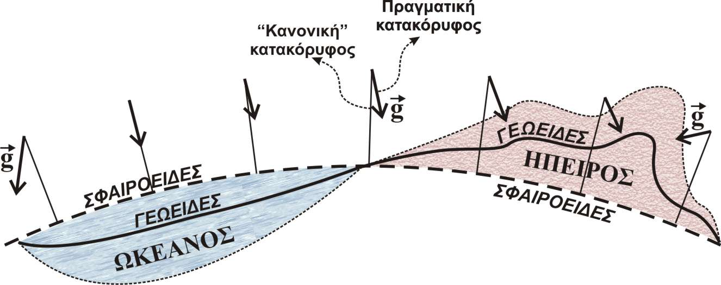
Το Γεωειδές και η Σχέση του με το Ελλειψοειδές της Γης
Κάθε τοπική μεταβολή της πυκνότητας σε κάποιο βάθος μέσα στη Γη ή λόγω μορφολογίας έχει ως συνέπεια τη διακύμανση του γεωειδούς από το θεωρητικό ελλειψοειδές. Η απόκλιση αυτή γίνεται με τη δημιουργία πρόσθετου βαρυτικού δυναμικού V και τη μετατόπιση του γεωειδούς σε σχέση με το ελλειψοειδές κατά ορισμένο μήκος Ν (θετικό ή αρνητικό).
(Παπαζάχος & Παπαζάχος, 2008)

Slide 6
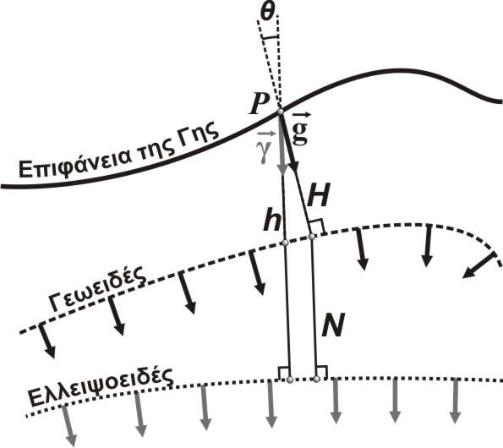
Το Γεωειδές και η Σχέση του με το Ελλειψοειδές της Γης
Σε κάθε σημείο, P, της επιφάνειας της Γης, η πραγματική επιτάχυνση της βαρύτητας, g, είναι κάθετη στο γεωειδές (μαύρα βέλη) ενώ η επιτάχυνση της βαρύτητας όπως αυτή υπολογίζεται από τον τύπο του ελλειψοειδούς, γ, είναι κάθετη στο ελλειψοειδές (γκρι βέλη).
Έτσι, ορίζονται δύο χαρακτηριστικές ευθείες, η κάθετος (κάθετη στο ελλειψοειδές) και η κατακόρυφη (κάθετη στο γεωειδές), οι οποίες γενικά δεν συμπίπτουν. Όμως στην πράξη η γωνία θ είναι πολύ μικρή και οι δύο ευθείες (κάθετη και κατακόρυφη) θεωρούνται ταυτόσημες
Σχηματική αναπαράσταση του Γεωειδούς και
Ελλειψοειδούς της Γης (Παπαζάχος & Παπαζάχος, 2008)

Slide 7
Το Γεωειδές και η Σχέση του με το Ελλειψοειδές της Γης
Η απόσταση, Ν, μεταξύ γεωειδούς και ελλειψοειδούς, η οποία καλείται και υψόμετρο του γεωειδούς, δημιουργεί δύο διαφορετικές επιφάνειες αναφοράς των υψομέτρων .
Έτσι, το υψόμετρο από το γεωειδές, H, το οποίο αναφέρεται ως ορθομετρικό υψόμετρο είναι διαφορετικό από το υψόμετρο από το ελλειψοειδές, h, το οποίο αναφέρεται ως ελλειψοειδές ύψος.
Στην πράξη, αφού θεωρούμε ότι κάθετη και κατακόρυφη συμπίπτουν, θα έχουμε h=H+N.
(Παπαζάχος & Παπαζάχος, 2008)

Slide 8
Το Γεωειδές και η Σχέση του με το Ελλειψοειδές της Γης
Η ένταση του πεδίου βαρύτητας πάνω στο γεωειδές, g, δίνεται από τη σχέση:
όπου ΔU η διαφορά δυναμικού γεωειδούς-ελλειψοειδούς. Αντίστοιχα, η διαφορά έντασης, Δg=g-γ_{0,} μεταξύ γεωειδούς-ελλειψοειδούς δίνεται από τη σχέση:
(Παπαζάχος & Παπαζάχος, 2008)

Slide 9
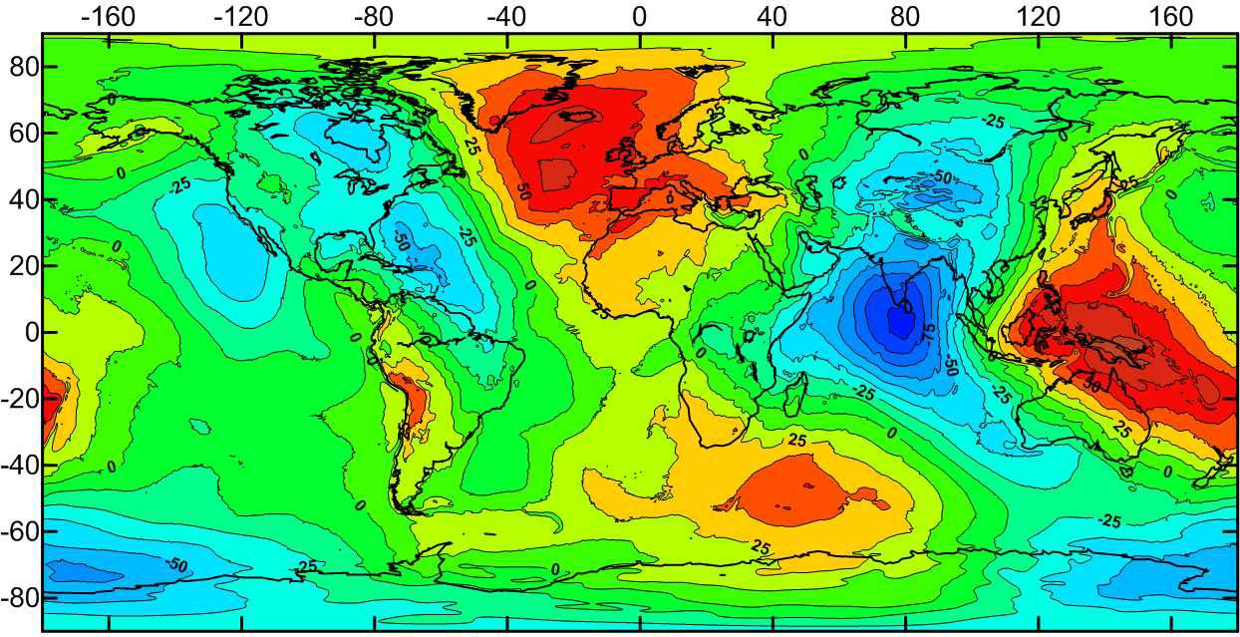
Χάρτης υψομέτρων του γεωειδούς
Χάρτης υψομέτρων του γεωειδούς EGM2008 (Pavlis et al., 2008).
Μεγαλύτερη αρνητική ανωμαλία (- 106.5m) νότια της Ινδίας
Μεγαλύτερη ανωμαλία(+ 87.5m) βόρεια της Αυστραλίας

Slide 10
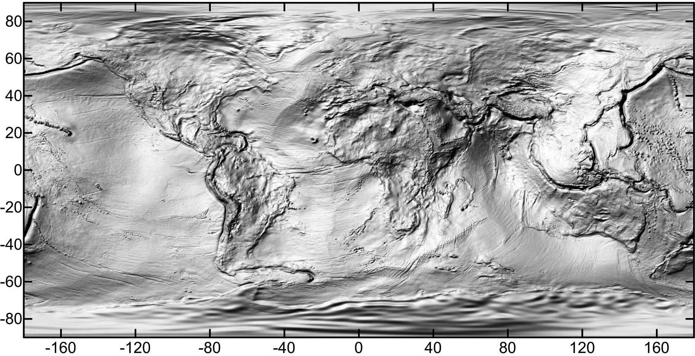
Χάρτης παραγώγων του γεωειδούς
Οριζόντια χωρική παράγωγος των υψομέτρων του EGM2008, όπου αναδεικνύονται σημαντικές δομές γεωδυναμικού ενδιαφέροντος
(Παπαζάχος & Παπαζάχος, 2008)

Slide 11
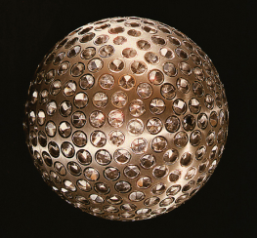
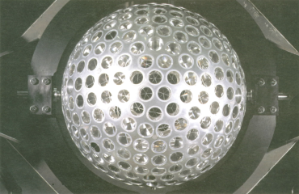
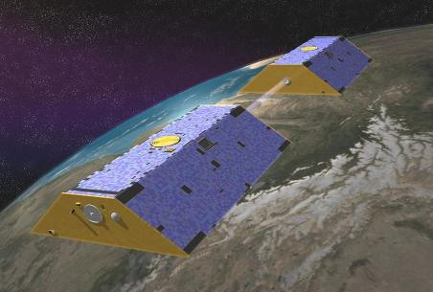
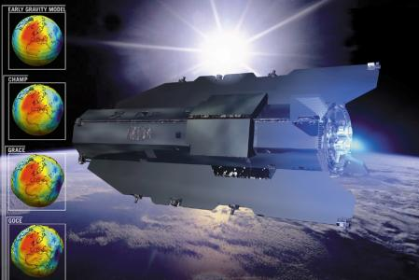
Αλτιμετρία
LAGEOS 1 (NASA)
LAGEOS 2 (NASA)
Μερικοί από τους δορυφόρους που χρησιμοποιούνται για τη μέτρηση του πεδίου βαρύτητας της Γης
Gravity Recovery And Climate Experiment
(GRACE)
Gravity field and steady-state ocean circulation explorer (GOCE - ESA)

Slide 12
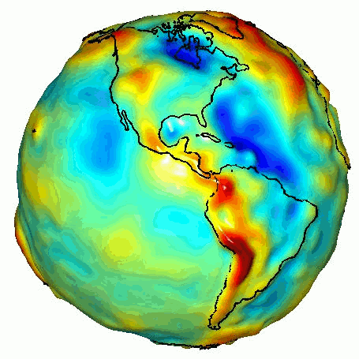

Χαρτογράφηση της ανωμαλίας του πεδίου βαρύτητας από το δορυφόρο GRACE

Slide 13
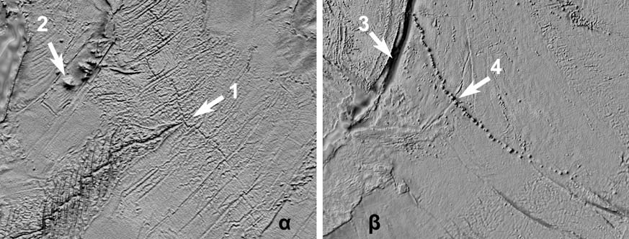
Αλτιμετρία
Προσδιορισμός διακυμάνσεων γεωειδούς από τη σχέση: Ν=h-H, όπου:
h: Προσδιορισμός ύψους πάνω από το ελλειψοειδές WGS-84 (με μετρήσεις lazer)
Η: Προσδιορισμός ύψους μορφολογίας με ανάκλαση παλμών μικροκυμάτων
Η αλτιμετρία είναι πολύ ακριβής στους ωκεανούς (5-10cm), οδηγώντας σε μορφολογικά ανάγλυφα εξαιρετική υψηλής ακρίβειας.
Μορφοτεκτονικά χαρακτηριστικά του ωκεάνιου πυθμένα από δορυφορική αλτιμετρία
(τροποποιημένο από Sandwell and Smith, 1997)

Slide 14
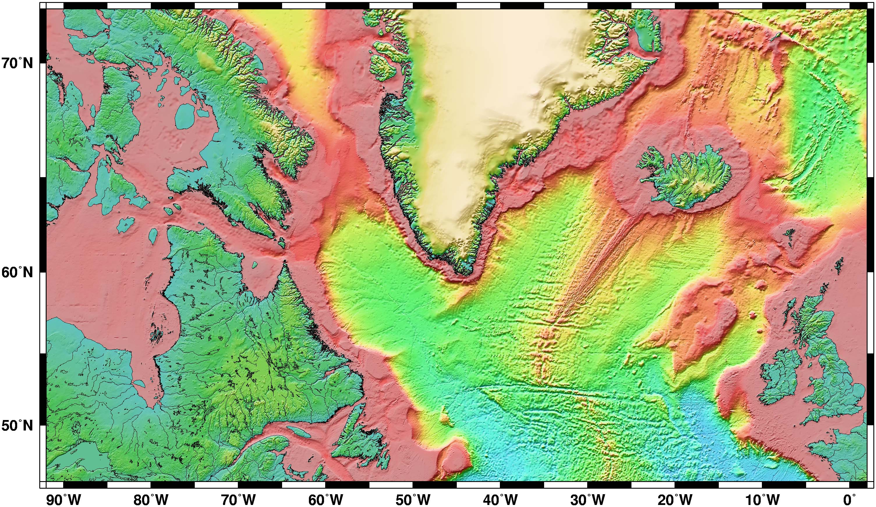
Αλτιμετρία
βασισμένο Sandwell and Smith (1997)

Slide 15
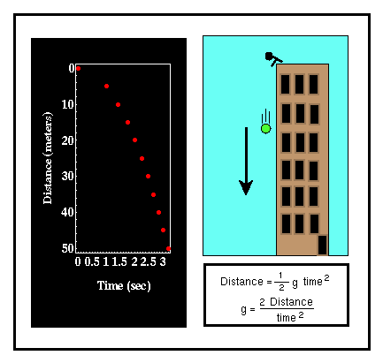
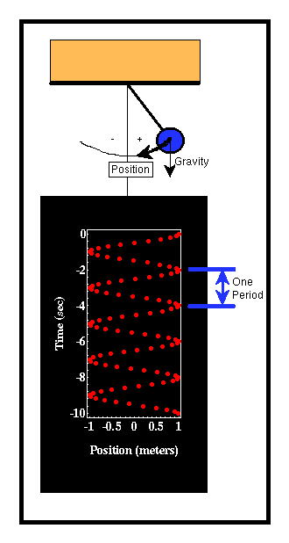
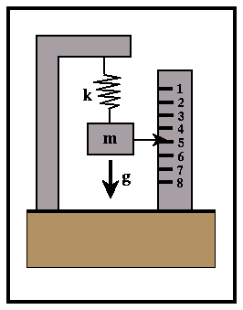
Μεταβολές και Διορθώσεις της Έντασης της Βαρύτητας της Γης
Παλαιότερα, οι μετρήσεις έντασης της βαρύτητας γινόταν με το στρεπτό ζυγό και το εκκρεμές. Σήμερα, οι μετρήσεις αυτές γίνονται, αποκλειστικά σχεδόν, με βαρυτόμετρα απόλυτης τιμής και έχουν ακρίβεια που συνήθως κυμαίνεται μεταξύ 0.01 και 0.001 mGal.
Ελατήριο-μάζα
(Σχετικές μετρήσεις)
Πίπτον Σώμα
(Απόλυτες μετρήσεις)
Εκκρεμές
(Σχετικές μετρήσεις)

Slide 16
Μεταβολές και Διορθώσεις της Έντασης της Βαρύτητας της Γης
Το κυριότερο πρόβλημα που αντιμετωπίζει η Γεωφυσική για την επεξεργασία αυτών των μετρήσεων είναι ότι το πεδίο βαρύτητας υφίσταται μεταβολές από τόπο σε τόπο, λόγω μεταβολής του υψομέτρου και λόγω των μορφολογικών ανωμαλιών.
Η επίδραση του υψομέτρου στην ένταση της βαρύτητας, όταν δεν υπάρχουν μορφολογικές ανωμαλίες, λέγεται «αποτέλεσμα ελεύθερου αέρα» ενώ η επίδραση της μορφολογίας στην ένταση διακρίνεται σε «αποτέλεσμα Βouguer» και «τοπογραφικό αποτέλεσμα».
(Παπαζάχος & Παπαζάχος, 2008)

Slide 17
Αποτέλεσμα ελεύθερου αέρα
Οι τιμές που μετριούνται, g_{h}, σε ορισμένο ύψος, είναι μικρότερες των αντίστοιχων τιμών, g_{o}, στην επιφάνεια της θάλασσας, όπως αυτή καθορίζεται από το ελλειψοειδές αναφοράς.
Γ
g_{hΓ}
B
g_{hΒ}
A
h_{Γ}
g_{hΑ}
h_{Β}
h_{A}
Στάθμη θάλασσας
g_{οΑ}
A’
g_{οΒ}
B’
g_{οΓ}
Γ’
(Παπαζάχος & Παπαζάχος, 2008)
Διόρθωση ελευθέρου αέρα

Slide 18
Αποτέλεσμα ελεύθερου αέρα
Θεωρώντας σε πρώτη προσέγγιση ότι η Γη είναι σφαιρική, έχουμε:
Η ποσότητα κ αντιστοιχεί στην κατακόρυφη βαθμίδα (χωρική παράγωγο) της έντασης της βαρύτητας και στην επιφάνεια της θάλασσας (r=R) θα είναι:
Η βαθμίδα κ μεταβάλλεται μόνο κατά :
0.3% μέχρι το ύψος των 10 Km και
0.2% από τον ισημερινό μέχρι τους πόλους
Η τιμή του κ έχει γίνει αποδεκτή ως σταθερά διόρθωσης και οι χωρικές μεταβολές του δε λαμβάνονται, συνήθως υπ’ όψη.

Slide 19
Αποτέλεσμα ελεύθερου αέρα
Από την προηγούμενη σχέση προκύπτει ότι η διόρθωση της τιμής της έντασης μόνο με το υψόμετρο, ώστε να αναχθεί η μέτρηση σε ισοδύναμη μέτρηση στο επίπεδο της θάλασσας δίνεται από τη σχέση:
(6.54)
Κατά τη διόρθωση της έντασης από την επιφάνεια της θάλασσας μέχρι το ορθομετρικό υψόμετρο Η που υπολογίζεται από την θεωρείται ότι μεταξύ του σημείου που βρίσκεται σε ύψος Η και της θάλασσας δεν παρεμβάλλονται πετρώματα, αλλά μόνο αέρας.
Αυτός είναι ο λόγος για τον οποίο η μεταβολή αυτή της έντασης λέγεται αποτέλεσμα ελεύθερου αέρα ή αναγωγή ελεύθερου αέρα.
Το αποτέλεσμα ελεύθερου αέρα, Δg_{ε}, πρέπει να προστίθεται στην τιμή της έντασης που μετριέται για να γίνεται διόρθωση, δηλαδή, αναγωγή αυτής στην επιφάνεια της θάλασσας, γιατί η ένταση του πεδίου βαρύτητας ελαττώνεται με το υψόμετρο.

Slide 20
Αποτέλεσμα ελεύθερου αέρα
Η διαφορά της τιμής της έντασης, γ₀, στην επιφάνεια του ελλειψοειδούς, από την τιμή g λέγεται ανωμαλία ελεύθερου αέρα, δg_{ε}, και είναι:
(6.55)
Όταν η μέτρηση γίνεται σε βάθος, Η’, μέσα στη θάλασσα, το αποτέλεσμα ελεύθερου αέρα δίνεται από τη σχέση:
ρ_{w} : πυκνότητα του νερού

Slide 21
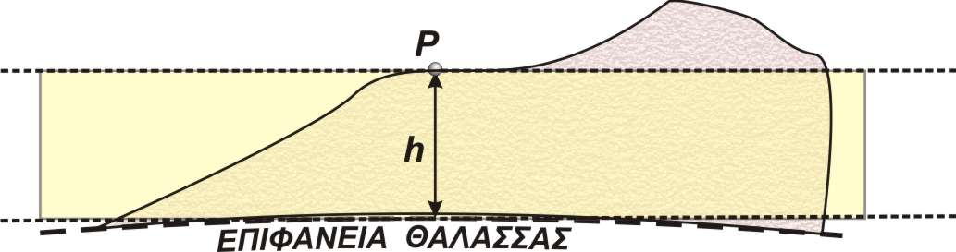
Αποτέλεσμα Bouguer
Μεταξύ του σημείου, Ρ, όπου γίνεται η βαρυτική μέτρηση και της επιφάνειας της θάλασσας ή της αντίστοιχης ισοδυναμικής επιφάνειας του γεωειδούς, στην οποία γίνεται η αναγωγή ελευθέρου αέρα παρεμβάλλονται πετρώματα, των οποίων η μάζα ασκεί πρόσθετη βαρυτική έλξη στο σημείο P.
Αποτέλεσμα είναι η αύξηση της βαρυτικής έντασης, η οποία πρέπει να διορθωθεί κατάλληλα, ώστε να μην επηρεάζεται η ερμηνεία των βαρυτικών δεδομένων από την παρουσία αυτής της μάζας.
(Παπαζάχος & Παπαζάχος, 2008)

Slide 22
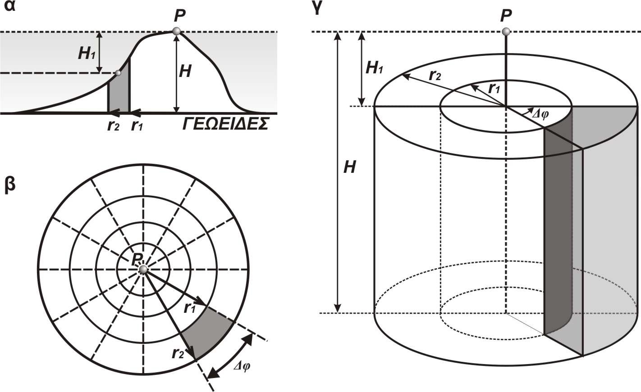
Αποτέλεσμα Bouguer
(Παπαζάχος & Παπαζάχος, 2008)
Χωρίζουμε την περιοχή σε διάφορα διαστήματα αποστάσεων, όπως φαίνεται στην τομή του σχήματος (α) και διάφορους γωνιακούς τομείς, όπως φαίνεται στην κάτοψη του σχήματος (β).
Θεωρούμε διαφόρους ομοαξονικούς ορθούς κυλίνδρους, των οποίων ο κοινός άξονας περνάει από το σημείο Ρ και οι κάτω βάσεις βρίσκονται πάνω στο γεωειδές, δηλαδή, σε κατακόρυφη απόσταση (ορθομετρικό υψόμετρο) H από το σημείο P.
Οι πάνω βάσεις των κυλίνδρων βρίσκονται σε μεταβαλλόμενο υψόμετρο H₁ από το Ρ.

Slide 23
Αποτέλεσμα Bouguer
Η επιπλέον ένταση στο Ρ κατά την κατακόρυφη διεύθυνση, που οφείλεται στη μάζα η οποία βρίσκεται μεταξύ δυο κυλίνδρων, ακτινών r₁ και r₂ και σε γωνιακό τομέα Δ_{φ} δίνεται από τη σχέση:
ρ η πυκνότητα των πετρωμάτων μεταξύ του σημείου Ρ και του γεωειδούς
Μεταβάλλοντας τις r₁, r₂, και Η₁ μπορούμε να χωρίσουμε τη μάζα, που βρίσκεται μεταξύ του γεωειδούς και της επιφάνειας της Γης γύρω από το Ρ, σε διάφορα τμήματα και να υπολογίσουμε το βαρυτομετρικό αποτέλεσμα κάθε τμήματος.

Slide 24
Αποτέλεσμα Bouguer
Υποθέτουμε απλούστερη δομή μεταξύ του σταθμού παρατήρησης Ρ και του γεωειδούς, δηλαδή ότι υπάρχει μια πλάκα πάχους, h, της οποίας οι οριζόντιες διαστάσεις είναι απεριόριστες
(Παπαζάχος & Παπαζάχος, 2008)
Το βαρυτομετρικό αποτέλεσμα που υπολογίζεται από αυτή τη σχέση λέγεται αποτέλεσμα Bouguer ή αναγωγή Bouguer.
Το αποτέλεσμα Βouguer πρέπει να αφαιρείται από την τιμή της έντασης που μετριέται για να γίνεται αναγωγή αυτής στην επιφάνεια του γεωειδούς, γιατί η μάζα μεταξύ του σταθμού και του γεωειδούς αυξάνει την ένταση της βαρύτητας στο σταθμό.

Slide 25
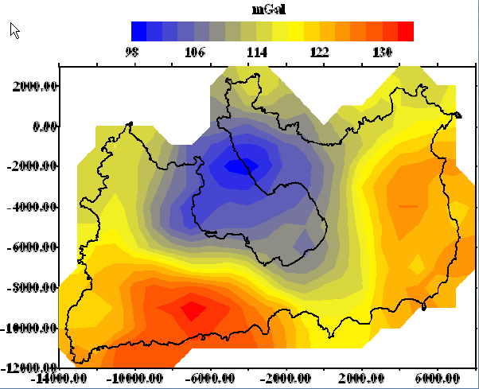
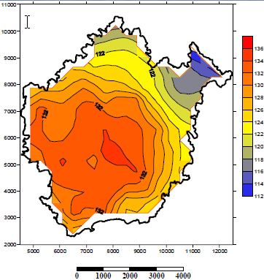
Αποτέλεσμα Bouguer
Η διαφορά της τιμής της έντασης, γ₀, στην επιφάνεια του ελλειψοειδούς από την τιμή, g_{β}, λέγεται ανωμαλία Bouguer, και δίνεται από τη σχέση:
Το αποτέλεσμα Bouguer σε σταθμό που βρίσκεται στην επιφάνεια της θάλασσας, δίνεται από τη σχέση:
ρ η πυκνότητα των πετρωμάτων του φλοιού
Η το πάχος του νερού κάτω από το σταθμό
Ανωμαλία Bouguer Κιμώλου (Τσόκας 1985)
Ανωμαλία Bouguer της Μήλου (Τσόκας 1985)

Slide 26
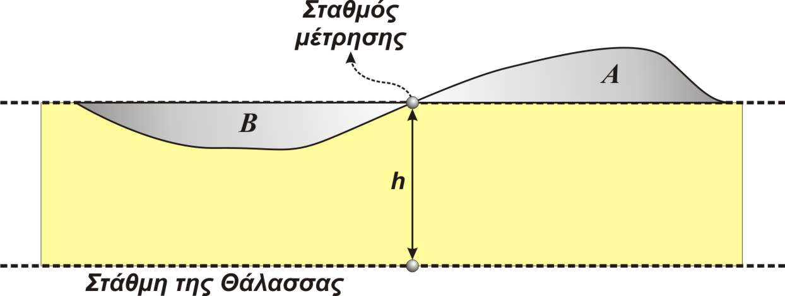
Τοπογραφικό αποτέλεσμα
Για τον καθορισμό του αποτελέσματος Bouguer, δεχθήκαμε ότι η έλξη που ασκούν τα πετρώματα μεταξύ του σταθμού και του γεωειδούς είναι ίση με την έλξη που ασκεί πλάκα άπειρων οριζοντίων διαστάσεων. Η προσέγγιση αυτή είναι ικανοποιητική μόνο όταν η επιφάνεια της Γης είναι σχεδόν οριζόντια.
Όταν, όμως, η μορφολογία του εδάφους είναι ανώμαλη αυτή ασκεί πρόσθετη μεταβολή στην ένταση του βαρυτικού πεδίου.
Η επίδραση αυτή της μορφολογίας του εδάφους στην ένταση της βαρύτητας λέγεται τοπογραφικό αποτέλεσμα ή τοπογραφική αναγωγή, Δg_{τ}.
(Παπαζάχος & Παπαζάχος, 2008)

Slide 27
Τοπογραφικό αποτέλεσμα
H βαρυτική έλξη που ασκείται σε ορισμένο σταθμό μέτρησης, από τη μάζα την οποία καταλαμβάνει ο χώρος Α που βρίσκεται σε υψόμετρο μεγαλύτερο από το υψόμετρο του σταθμού, έχει φορά προς τα πάνω, δηλαδή το τοπογραφικό αποτέλεσμα είναι αρνητικό.
Από την άλλη μεριά, ο κενός χώρος Β θεωρήθηκε πλήρης από υλικό του φλοιού κατά τον υπολογισμό του αποτελέσματος Bouguer.
(Παπαζάχος & Παπαζάχος, 2008)
Το τοπογραφικό αποτέλεσμα πρέπει πάντοτε να προστίθεται στην ένταση που μετριέται, για να γίνεται σωστή αναγωγή αυτής στην επιφάνεια του γεωειδούς.

Slide 28
Τοπογραφικό αποτέλεσμα
Η διαφορά της τιμής της έντασης, γ₀, στην επιφάνεια του ελλειψοειδούς, από τη τιμή, g_{τ}, στην επιφάνεια του γεωειδούς (ή της θάλασσας), λέγεται γενικευμένη ανωμαλία Bouguer ή πλήρης ανωμαλία Bouguer και δίνεται από τη σχέση:
Η ποσότητα αυτή είναι το κυριότερο μέγεθος το οποίο χρησιμοποιείται για γεωφυσική ερμηνεία, δηλαδή για τη μελέτη της δομής πυκνότητας του εσωτερικού της Γης.

Slide 29
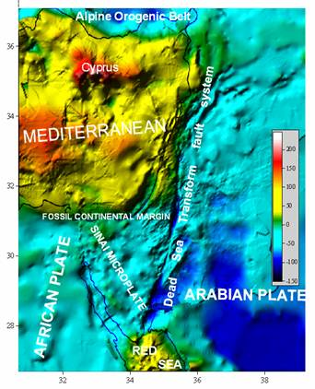
Τοπογραφικό αποτέλεσμα
Υψηλές τιμές θετικών ανωμαλιών Bouguer παρατηρούνται σε περιοχές όπου πλουτώνιο υπερβασικό υλικό (π.χ. οφιόλιθοι) έχει φτάσει στην επιφάνεια της Γης.
Χαρακτηριστική τέτοια περίπτωση αποτελούν οι θετικές ανωμαλίες (+120mGal) που παρατηρούνται στην Κύπρο.
Οι ανωμαλίες αυτές οφείλονται στο ότι το υλικό που ανέρχεται κατευθείαν από το μανδύα έχει υψηλή πυκνότητα, δηλαδή ότι το υλικό αυτό αποτελεί «παράθυρο» του μανδύα στην επιφάνεια της Γης.

Slide 30
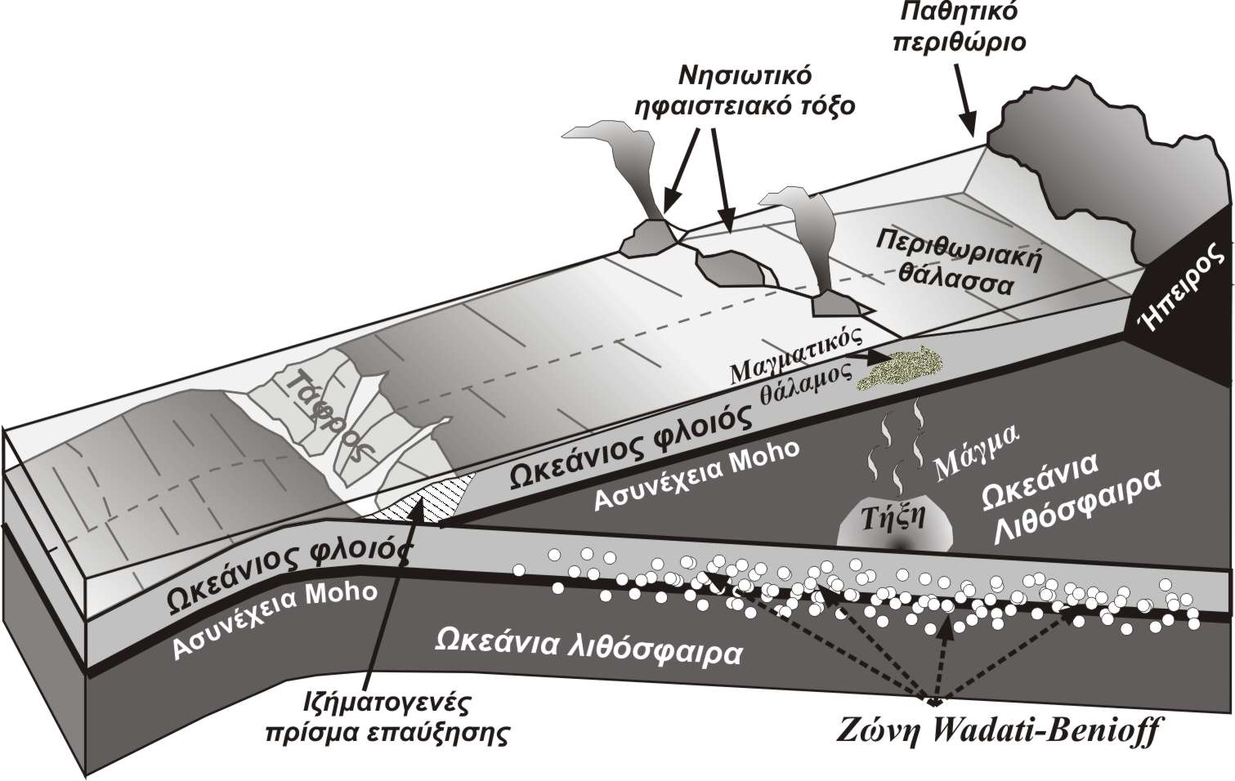
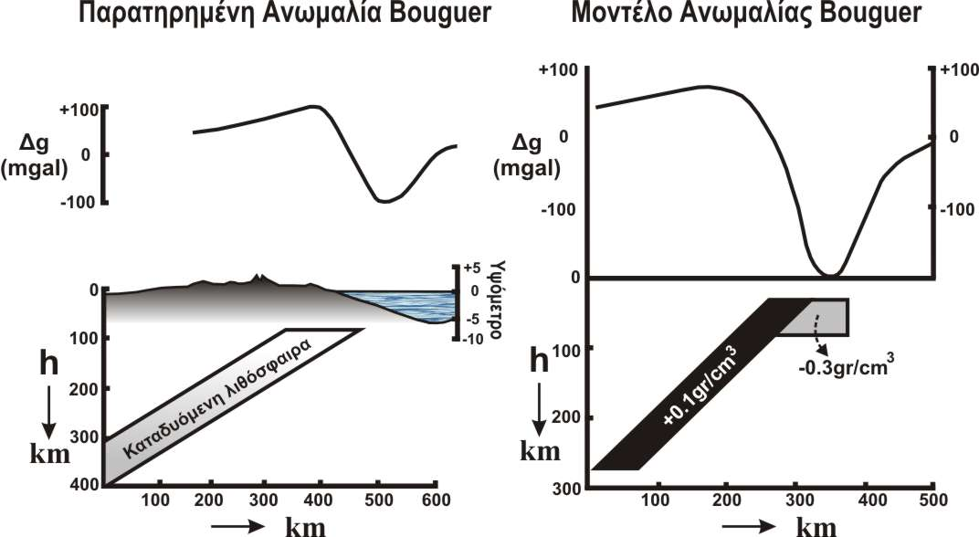
Ζώνες κατάδυσης
Ζώνες αρνητικών ισοστατικών ανωμαλιών έχουν παρατηρηθεί κατά μήκος των αξόνων των μεγάλων ωκεάνιων τάφρων, που βρίσκονται στα κυρτά (εξωτερικά) μέρη των νησιωτικών τόξων. Οι αρνητικές αυτές ανωμαλίες αποδίδονται σε ιζήματα σημαντικού πάχους.
(Παπαζάχος & Παπαζάχος, 2008)
Οι ζώνες αρνητικών ανωμαλιών βαρύτητας στα κυρτά μέρη των νησιωτικών τόξων συνοδεύονται από ζώνες θετικών ισοστατικών ανωμαλιών, που παρατηρούνται στα κοίλα μέρη των τόξων.
Οι θετικές αυτές ανωμαλίες αποδίδονται σε βύθιση μέσα στο μανδύα των λιθοσφαιρικών πλακών που έχουν χαμηλές θερμοκρασίες και συνεπώς μεγάλες σχετικά πυκνότητες.
(Τροποποιημένο από Hatheron, 1969)

Slide 31
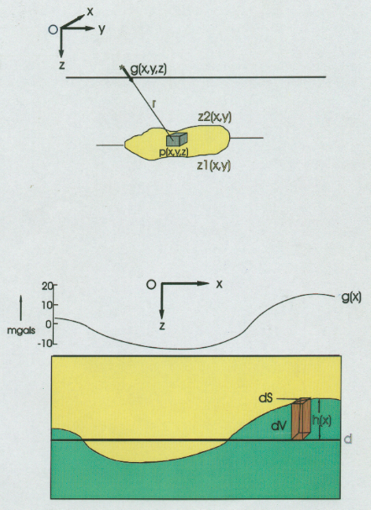
Ανωμαλίες Βοuguer λόγω μεταβολής ασυνέχειας επαφής
Υπολογισμός πάχους φλοιού με τη χρήση των ανωμαλιών Bouguer
Φλοιός
Μανδύας
(Παπαζάχος, 1994)

Slide 32
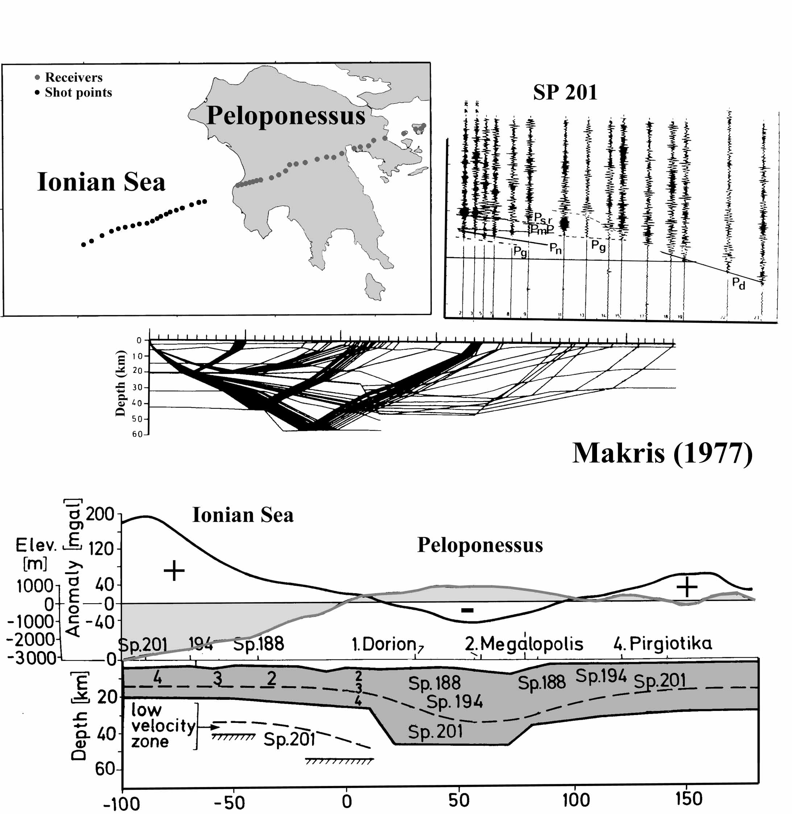
Δομή φλοιού στο Αιγαίο

Slide 33
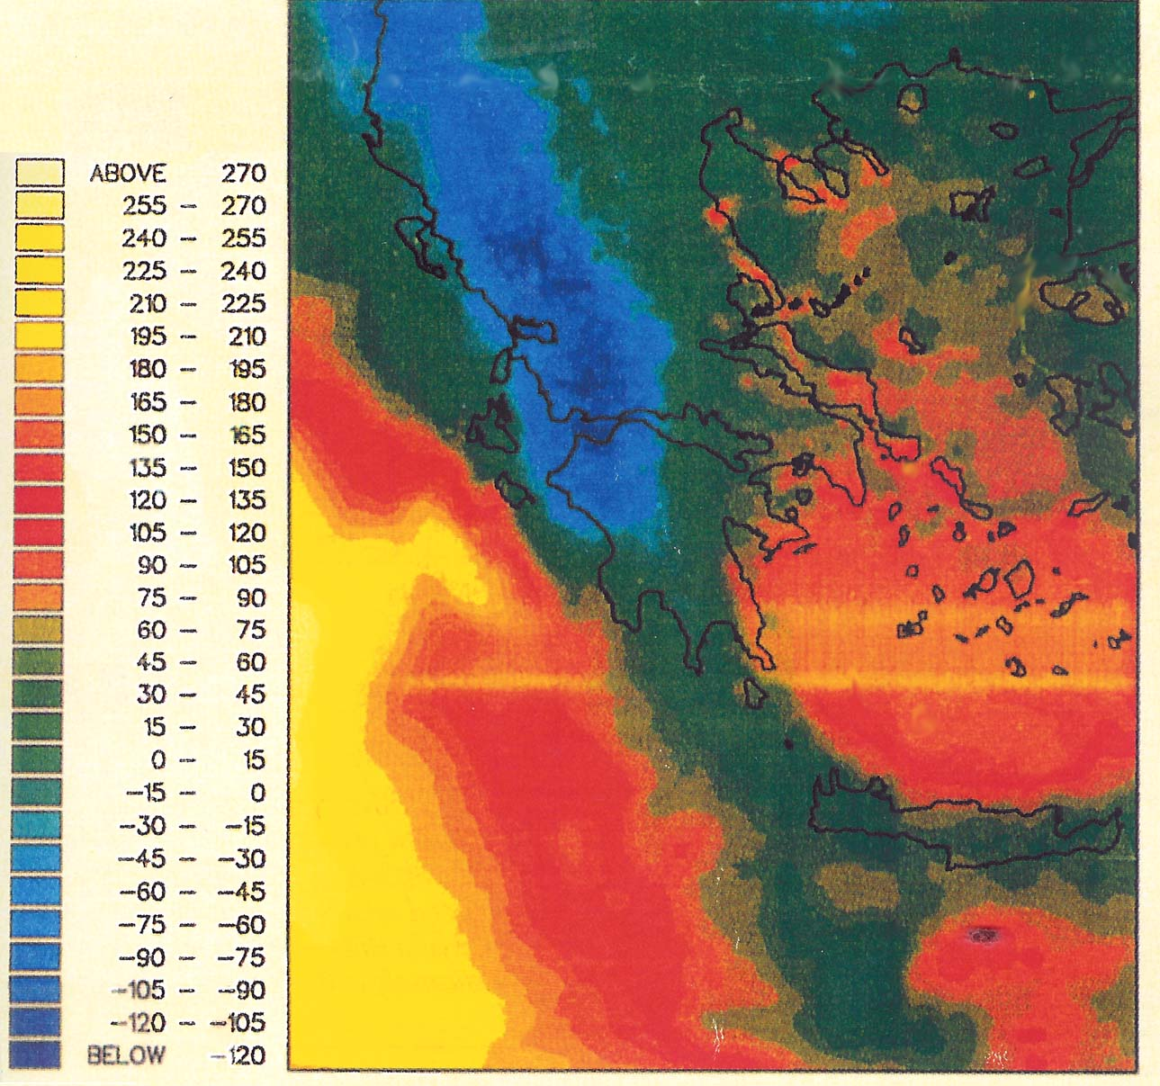
Δομή φλοιού στο Αιγαίο
Ανωμαλία Bouguer στο Αιγαίο
(Makris, 1976,
Chailas et al., 1992)

Slide 34
Χαρτογράφηση ωκεάνιου πυθμένα

Slide 35
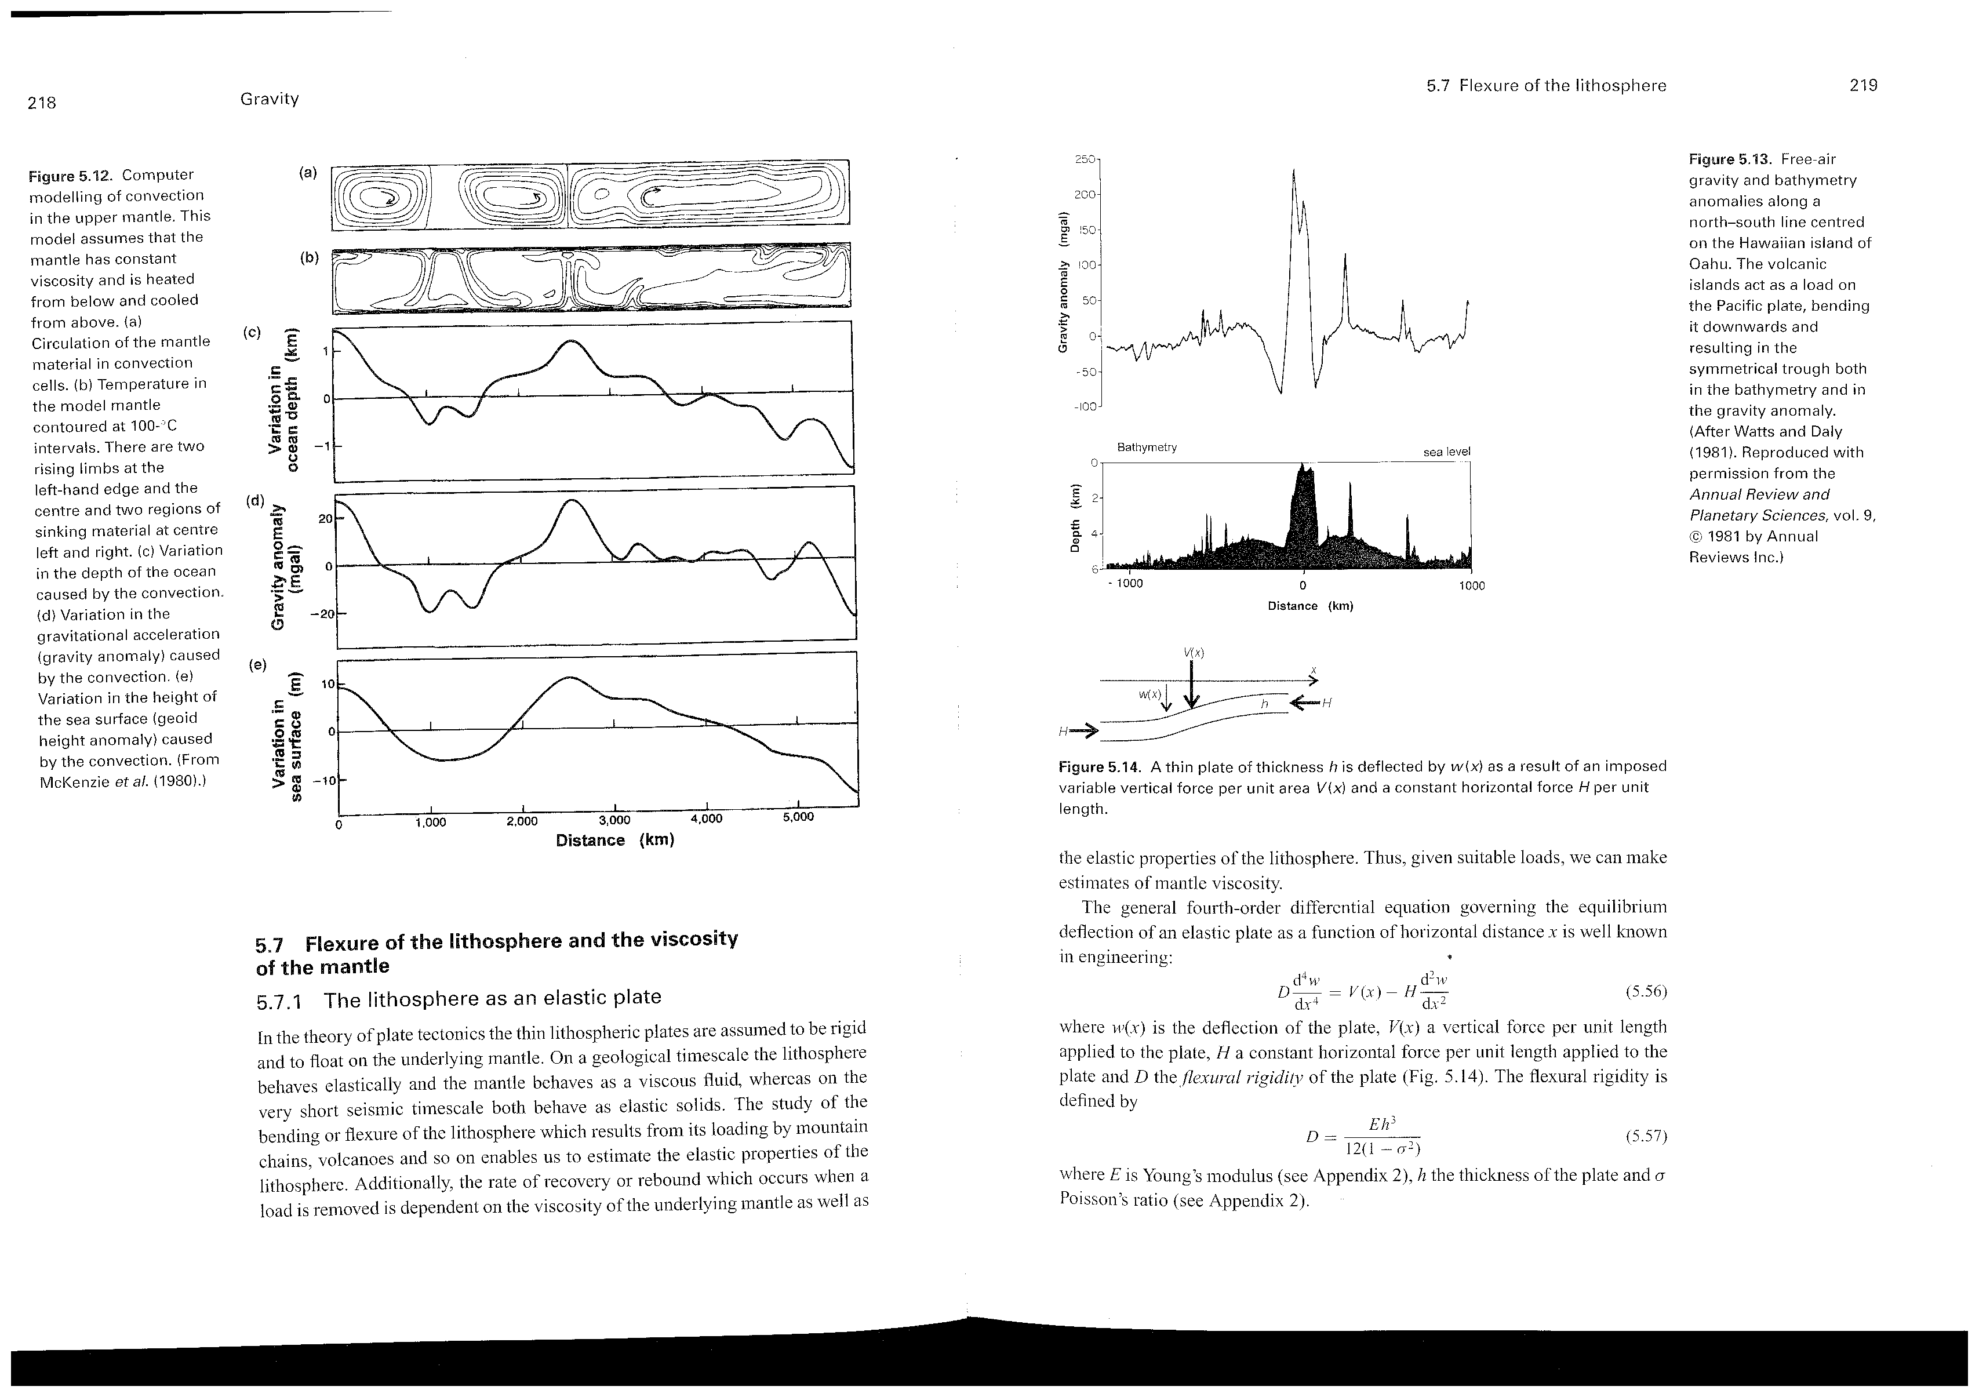
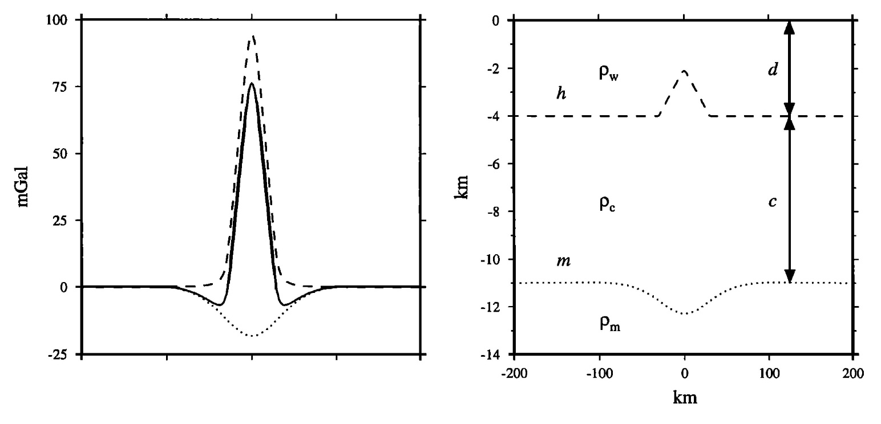
Χαρτογράφηση ωκεάνιου πυθμένα
Smith & Sandwell, 1994

Slide 36
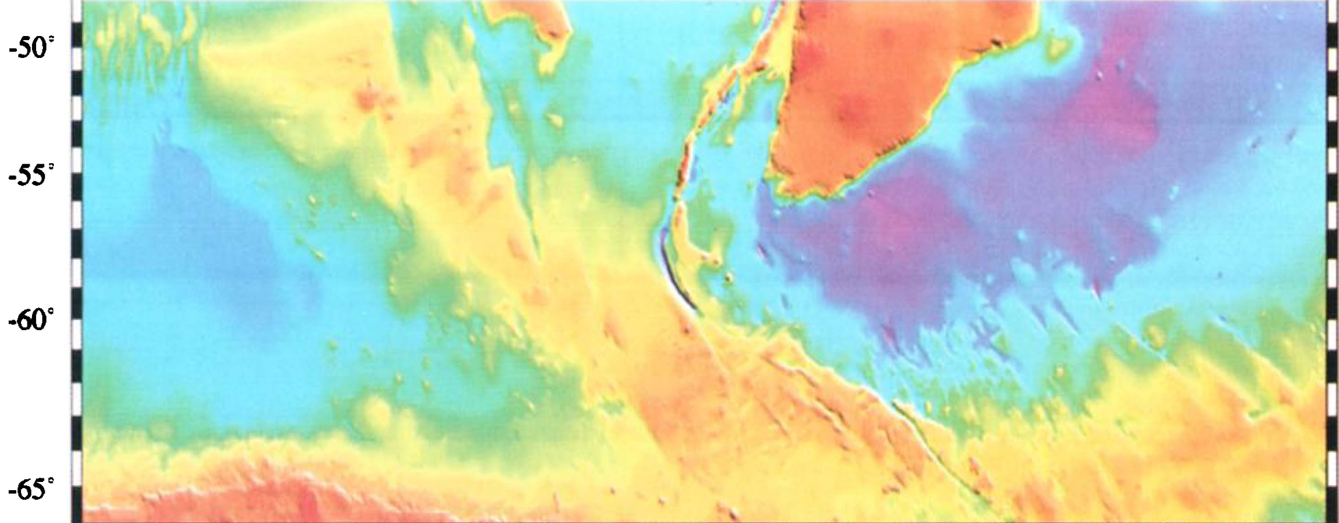
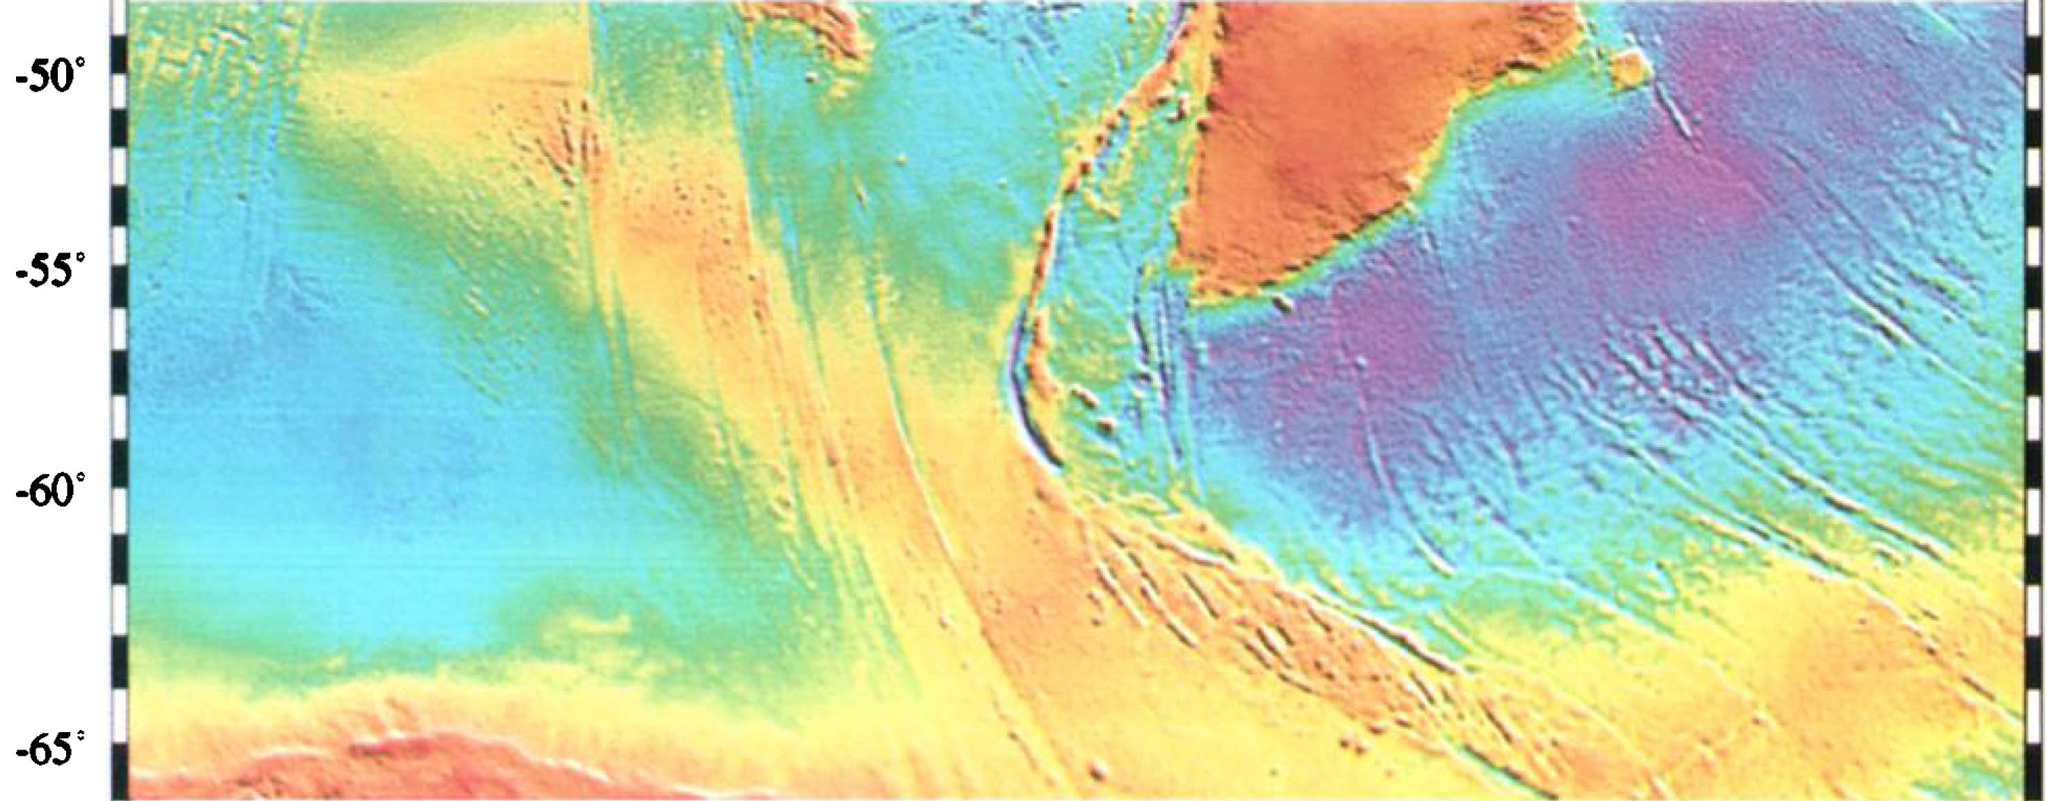
Χαρτογράφηση ωκεάνιου πυθμένα
ETOPO5
ΒΑΡΥΤΗΤΑ
Smith & Sandwell, 1994

Slide 37
Χαρτογράφηση ωκεάνιου πυθμένα
Μεσοωκεάνια ράχη
Smith & Sandwell, 1994

Slide 38
Χαρτογράφηση ωκεάνιου πυθμένα
Μεσοωκεάνια ράχη
& ζώνες διάρρηξης
Smith & Sandwell, 1994

Slide 39
Χαρτογράφηση ωκεάνιου πυθμένα
Καταδύσεις
Smith & Sandwell, 1994

Slide 40
Χαρτογράφηση ωκεάνιου πυθμένα
Τριπλά σημεία
Smith & Sandwell, 1994

Slide 41
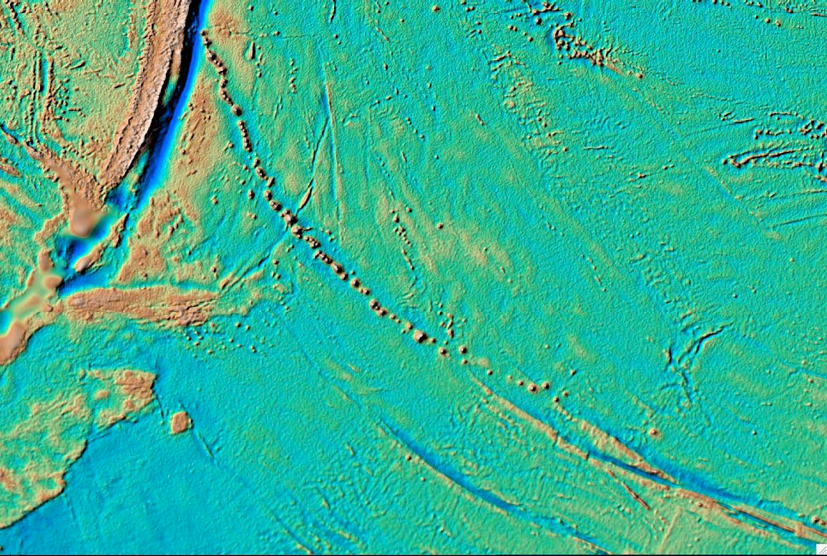
Χαρτογράφηση ωκεάνιου πυθμένα
Θερμές Κηλίδες
Smith & Sandwell, 1994

Slide 42
Χαρτογράφηση ωκεάνιου πυθμένα
Μικροπλάκες
Smith & Sandwell, 1994

Slide 43
Χαρτογράφηση ωκεάνιου πυθμένα
Γρήγορη Επέκταση Πυθμένα
~100mm/yr
Αργή Επέκταση Πυθμένα
~23mm/yr
Smith & Sandwell, 1994

Slide 44
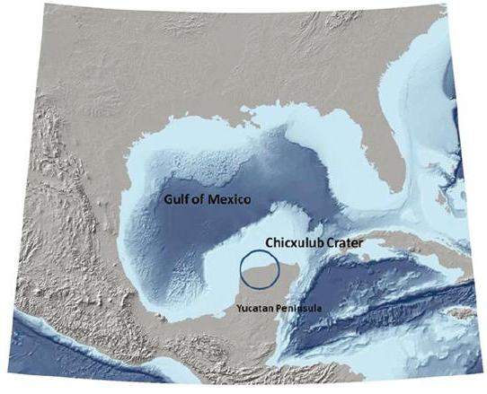
Χαρτογράφηση θέσης σύγκρουσης μετεωρίτη
J. Urrutia–Fucugauchi et al. (2011)

Slide 45
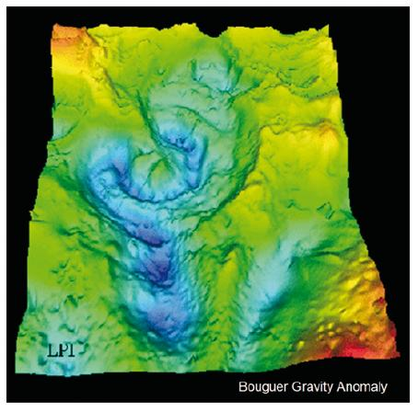
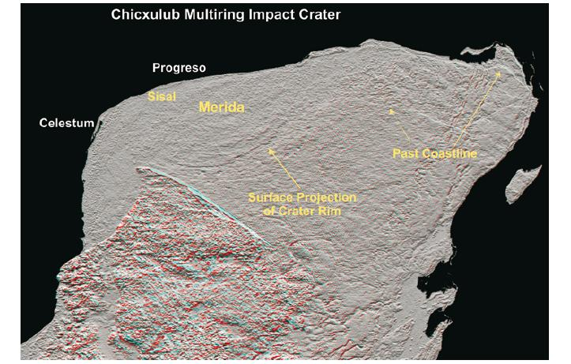
Χαρτογράφηση θέσης σύγκρουσης μετεωρίτη
Sharpton et al. (1993)
J. Urrutia–Fucugauchi et al. (2008)

Slide 46
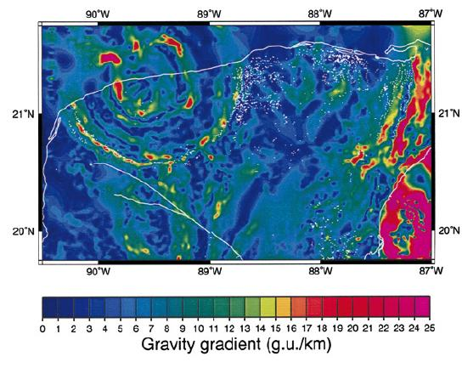
Χαρτογράφηση θέσης σύγκρουσης μετεωρίτη
Connors et al. (1996)

Slide 47
Εφαρμοσμένη έρευνα (γεωλογική δομή)
Βαρυτική ανωμαλία Κιμώλου
Γεωλογική ερμηνεία
(Τσόκας 1985)

Slide 48
Ασκήσεις Αʹ κατηγορίας
6.1. Να υπολογισθεί η ένταση, g, και το δυναμικό, U, του πεδίου βαρύτητας της Γης σε απόσταση 6371 Km από το κέντρο της Γης.
(μάζα της Γης Μ = 5.9737x10²⁴ Kg)
6.2. Να υπολογισθεί η ακτίνα του ελλειψοειδούς στα σημεία του που έχουν γεωγραφικά πλάτη 0^{ο}, 45^{ο} και 90^{ο}, χρησιμοποιώντας το ελλειψοειδές WGS84 και την προσέγγιση όρων μέχρι r^{–3}.
Ποία η διαφορά πολικής και ισημερινής ακτίνας;
6.3. Από μετρήσεις που έγιναν σε βαρυτομετρικό σταθμό που βρίσκεται σε υψόμετρο h = 2 km από το ελλειψοειδές και σε γεωγραφικό πλάτος ξ = 60^{ο} βρέθηκε τιμή της έντασης της βαρύτητας ίση με g_{h} = 978.837 Gal. Nα βρεθεί:
α)το αποτέλεσμα ελεύθερου αέρα και η ανωμαλία ελεύθερου αέρα και,
β)το αποτέλεσμα Bouguer και η ανωμαλία Bouguer, αν η πυκνότητα του στρώματος είναι 2500 Kg/m³.

Slide 49
Σημείωμα Αναφοράς
Copyright Αριστοτέλειο Πανεπιστήμιο Θεσσαλονικης, Παπαζάχος Κωνσταντίνος. Κοντοπούλου Δέσποινα. «Εισαγωγή στη Γεωφυσική. Πεδίο βαρύτητας της Γης: Σχέση γεωειδούς-ελλειψοειδούς, Αλτιμετρία, Μέτρηση του πεδίου βαρύτητας, Διορθώσεις του πεδίου βαρύτητας, Χρήση ανωμαλιών Bouguer στην εφαρμοσμένη και θεωρητική έρευνα και εφαρμογή». Έκδοση: 1.0. Θεσσαλονίκη 2014. Διαθέσιμο από τη δικτυακή διεύθυνση: http://eclass.auth.gr/courses/OCRShttp://eclass.auth.gr/courses/OCRS519/.

Slide 50
Σημείωμα Αδειοδότησης
Το παρόν υλικό διατίθεται με τους όρους της άδειας χρήσης Creative Commons Αναφορά - Παρόμοια Διανομή [1] ή μεταγενέστερη, Διεθνής Έκδοση. Εξαιρούνται τα αυτοτελή έργα τρίτων π.χ. φωτογραφίες, διαγράμματα κ.λ.π., τα οποία εμπεριέχονται σε αυτό και τα οποία αναφέρονται μαζί με τους όρους χρήσης τους στο «Σημείωμα Χρήσης Έργων Τρίτων».
Ο δικαιούχος μπορεί να παρέχει στον αδειοδόχο ξεχωριστή άδεια να χρησιμοποιεί το έργο για εμπορική χρήση, εφόσον αυτό του ζητηθεί.
[1] http://creativecommons.org/licenses/by-sa/4.0/

Slide 51
Τέλος Ενότητας
Επεξεργασία: Βεντούζη Χρυσάνθη
Θεσσαλονίκη, Δεκέμβριος 2015

Slide 52
Διατήρηση Σημειωμάτων
Οποιαδήποτε αναπαραγωγή ή διασκευή του υλικού θα πρέπει να συμπεριλαμβάνει:
  το Σημείωμα Αναφοράς
  το Σημείωμα Αδειοδότησης
  τη δήλωση Διατήρησης Σημειωμάτων
  το Σημείωμα Χρήσης Έργων Τρίτων (εφόσον υπάρχει)
μαζί με τους συνοδευόμενους υπερσυνδέσμους.

